Slide 1
SEP - treća kontrolna tačka
Tim 16:
Bojana Samardžić E2 14/2018
Tamara Perlinac E2 43/2018
Marko Vučković E2 77/2018

Slide 2
Prvi sprint ...
diskutovati o inicijalnom modelu podataka
osmisliti na koji način će biti ostvarena komunikacija između aplikacija, kako će izgledati tokovi razmene podataka
razmisliti o tome šta se tačno podrazumeva pod funkcionalnošću plaćanja - koji entiteti su ključni u tom procesu, koju ulogu imaju u sistemu
definisati relevantne podatke kojima je neophodno proširiti aplikaciju naučne centrale kako bi funkcionalnost plaćanja uopšte bilo moguće realizovati

Slide 3
… prvi sprint
podeliti posao između članova tima:
  član 1: izučiti proces plaćanja karticom
  član 2: izučiti proces plaćanja PayPal-om
  član 3: izučiti proces plaćanja Bitcoin kriptovalutom
  svi: razmisliti o tome koje su komponente sistema najosetljivije tj. najpodložnije napadima, pa u skladu sa tim definisati šta je sve od bezbednosnih mehanizama potrebno implementirati

Slide 4
Drugi sprint ...
svi: napraviti inicijalni model aplikacije koncentrator plaćanja
otpočeti implementaciju funkcionalnosti plaćanja:
  član 1: implementirati funkcionalnost plaćanja karticom (slučaj kada su banka kupca i banka prodavca iste). Razmisliti o tome na koji način pokriti i slučaj kada se banka kupca i banka prodavca razlikuju.
  član 2: proučiti PayPal API i realizovati plaćanje PayPal-om.
  član 3: proučiti Bitcoin API i omogućiti plaćanje Bitcoin kriptovalutom.

Slide 5
… drugi sprint
svi:
  svako započinje implementaciju svoje naučne centrale - napraviti model, realizovati CRUD operacije
  u toku rada, dogovarati se o eventualnim izmenama ranije dogovorenih strategija za implementaciju koncentratora plaćanja (i naučne centrale) - izvršiti korekcije inicijalnih modela ukoliko se za tim javi potreba

Slide 6
Treći sprint ...
za ovu kontrolnu tačku akcenat je stavljen na implementaciju bezbednosnih mehanizama u aplikacijama
takođe, svaki od članova tima dobio je i dodatne pojedinačne zadatke koje je trebalo da realizuje
ispraviti bug-ove iz prethodnih sprintova

Slide 7
… treći sprint ...
zadaci:
  član 1 - plaćanje karticom
    detaljno testirati rad implementirane opcije plaćanja karticom (slučaj kada su banka kupca i banka prodavca iste)
    implementirati mogućnost plaćanja kada su banka kupca i banka prodavca različite

Slide 8
… treći sprint ...
zadaci:
  član 2 - plaćanje PayPal-om
    detaljno testirati rad implementirane opcije plaćanja preko PayPal-a
    započeti proces razmišljanja o tome kako omogućiti funkciju pretplate u slučajevima gde to ima smisla. Eventualno započeti implementaciju rešenja postavljenog problema.

Slide 9
… treći sprint ...
zadaci:
  član 3 - plaćanje Bitcoin kriptovalutom
    omogućiti da se nakon izvršenog plaćanja korisnik preusmeri u aplikaciju naučne centrale
    detaljno testirati rad implementiranog načina plaćanja

Slide 10
… treći sprint ...
zadaci:
  bezbednost (naučna centrala, koncentrator plaćanja, banka, PCC)
    ubaciti https (+ generisati potrebne sertifikate)
    logovati aktivnosti
    kriptovanje e-mail adrese korisnika
    heširanje lozinke korisnika
    proveravati da li se uneta lozinka nalazi na listi najčešće korišćenih
    Spring Security -> JSON web token, zaštita od CSRF napada, @PreAuthorize, @Transactional

Slide 11
… treći sprint ...
zadaci:
  svi
    započeti proces integracije koncentratora plaćanja i naučne centrale - svaki član tima treba da pokuša da integriše svoju naučnu centralu kao jednog od klijenata koncentratora plaćanja

Slide 12
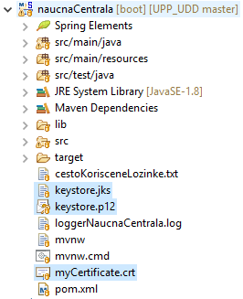
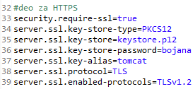
bezbednost: https i generisanje sertifikata

Slide 13
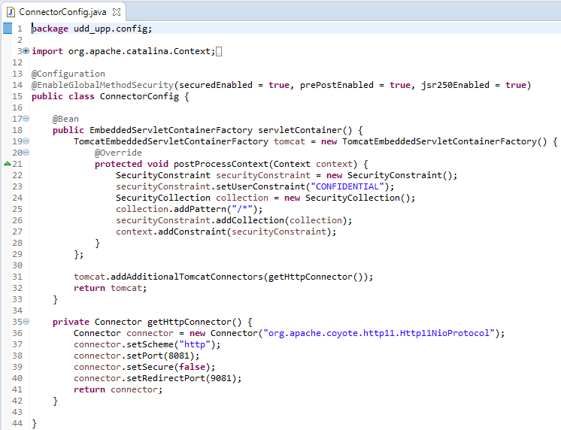

Slide 14

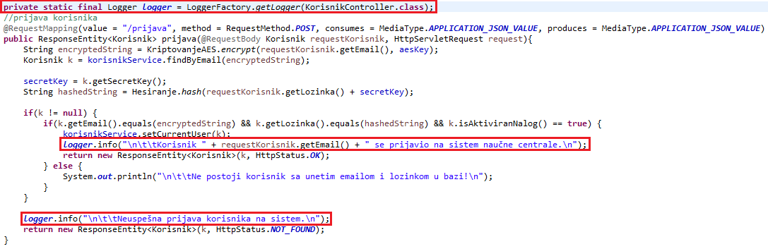
bezbednost:
logovanje aktivnosti

Slide 15
bezbednost: kriptovanje e-mail adrese korisnika
u postupku šifrovanja/dešifrovanja koristi se AES algoritam
  generisati ključ za šifrovanje
  pre čuvanja e-mail adrese korisnika u bazi, šifrovati je pomoću prethodno generisanog ključa (poziva se funkcija encrypt):
  svaki put kad treba pristupiti e-mail adresi korisnika, potrebno je dešifrovati je (poziva se funkcija decrypt):

Slide 16
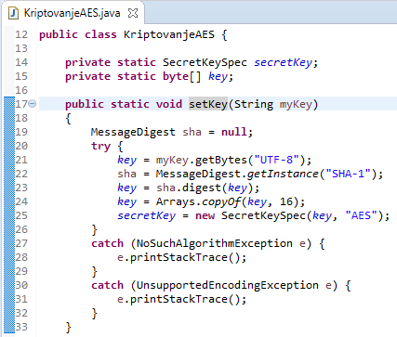

Slide 17
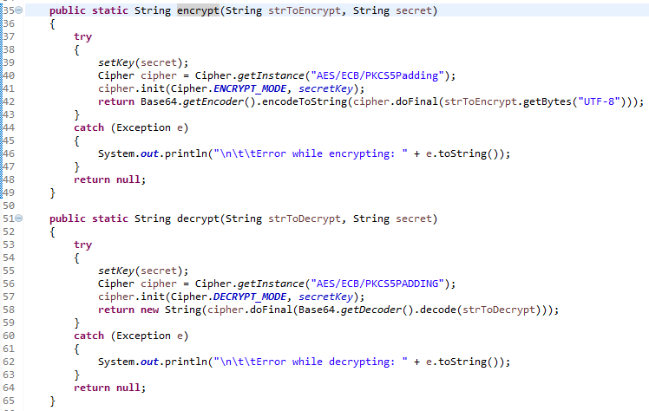

Slide 18
bezbednost: heširanje lozinke korisnika
za svakog pojedinačnog korisnika čuva se tajni ključ (generiše se na slučajan način, ima ulogu salt-a)
na lozinku korisnika prvo se dodaje tajni ključ, pa se onda vrši heširanje
u bazi se čuva dobijeni heš
kada korisnik pokuša da se prijavi na sistem, prvo se hešira lozinka koju je uneo u formi za prijavu pa se dobijeni heš poredi sa onim iz baze - ukoliko su isti, korisnik može da se prijavi (pod uslovom da je uneta i odgovarajuća e-mail adresa). U slučaju da heševi nisu isti, korisniku je onemogućena prijava na sistem.

Slide 19
bezbednost: provera često korišćenih lozinki
sistem sprečava registraciju korisnika sve dok lozinka koju unese u formi za registraciju ne zadovolji uslov da se ne sme nalaziti na listi najčešće korišćenih lozinki
pored toga, vrše se i provera dužine i provera formata unete lozinke - ukoliko postavljeni uslovi nisu ispunjeni, korisnik neće moći da se registruje na sistem
provera se vrši i na strani servera i na strani klijenta

Slide 20

bezbednost: Spring Security
u okviru aplikacije naučna centrala implementiran je mehanizam JWT-a
na serverskoj strani CSRF napad je sprečen:
za servisne slojeve aplikacije korišćena je anotacija @Transactional
pomoću anotacije @PreAuthorize pre svake metode provereno je ko sme da je izvrši:

Slide 21
… demo ...
video koji demonstrira kako rade implementirane funkcionalnosti (sva tri načina plaćanja)

Slide 22
Četvrti sprint ...
planovi za sledeći sprint:
  realizovati zadatke koje u ovom sprintu nismo uspeli
  popraviti u međuvremenu uočene bug-ove
  sve tri naučne centrale integrisati kao klijente koncentratora plaćanja - omogućiti multitenancy režim rada

